Slide 1
构造
shr

Slide 2
构造
https://www.luogu.com.cn/article/o9mj50m1
这个博客有一定道理，可以参考
我会给每道题一个 adhoc 评分（0~5），0表示很套路，5表示很智慧，和题目难度无关，个人感受，可能不自洽，图一乐

Slide 3
CF1054G
n,m<=2000
3分

Slide 4
CF1054G
考虑上下界/考虑边界情况
最小生成树/剥叶子

Slide 5
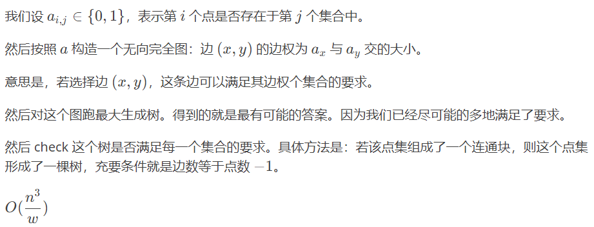
CF1054G

Slide 6
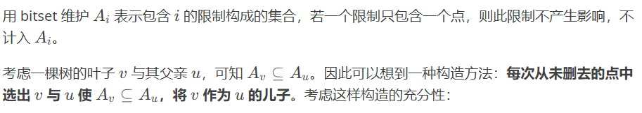
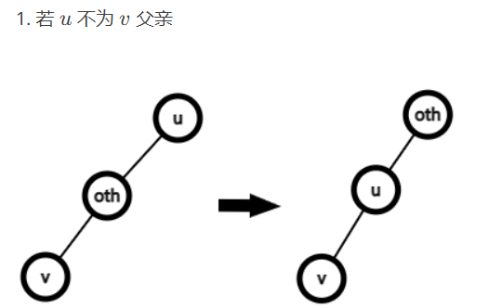
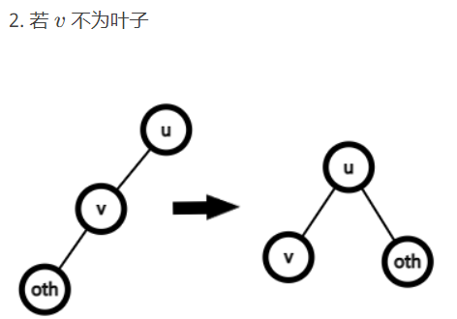
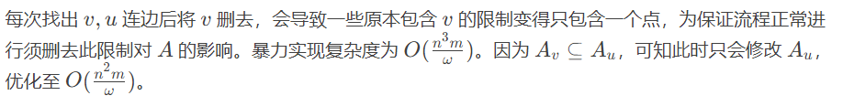
CF1054G

Slide 7
CF1477D
给定一个无向图，把它定向成 DAG ，然后选取两个拓扑序使得对应位置相等的个数最少，输出方案。
n,m<=5e5
3分

Slide 8
CF1477D
考虑极端情况
猜测答案等于上界，构造

Slide 9
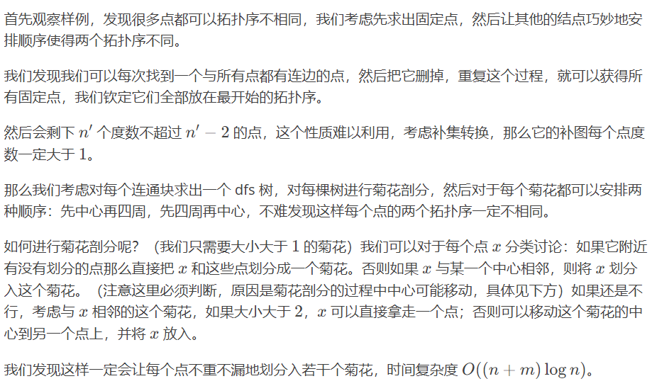
CF1477D

Slide 10
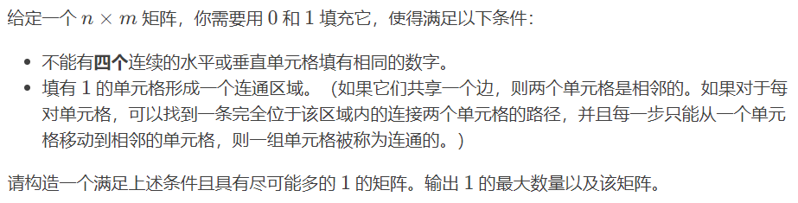
EC Final 2022 Aqre
n,m<=1e3
2.5分

Slide 11
EC Final 2022 Aqre
分析上界，构造证明
分类讨论

Slide 12
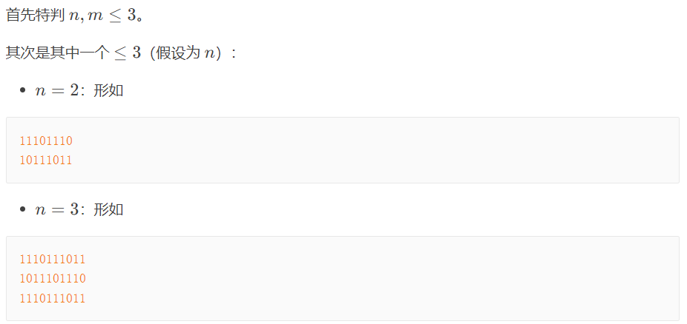

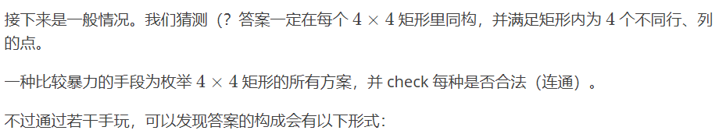
EC Final 2022 Aqre

Slide 13
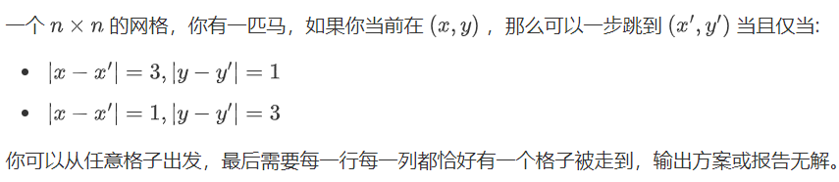
QOJ5575
n<=1e5
1.5分

Slide 14
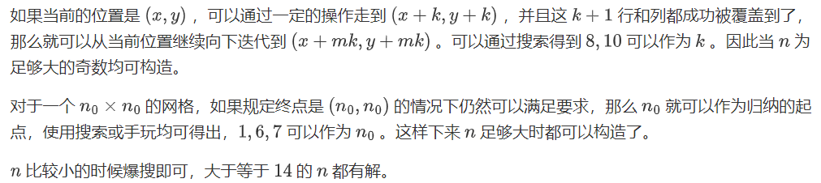
QOJ5575
归纳法减小规模

Slide 15
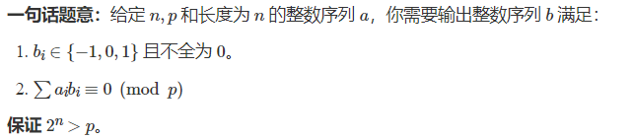
UOJ750
n<=40
3.5分

Slide 16
UOJ750
转化成找值重复的子集
能否缩小范围

Slide 17
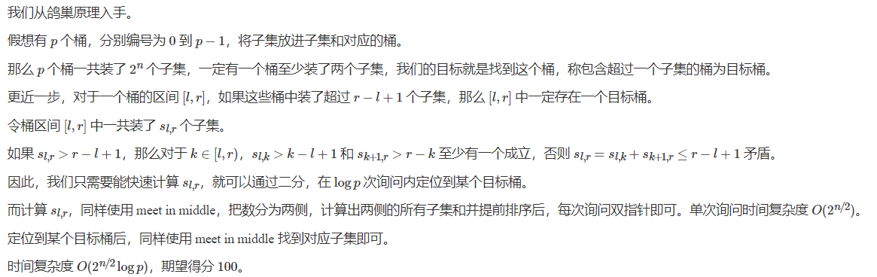
UOJ750

Slide 18
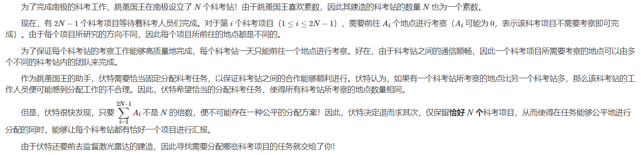
UOJ771
3分
n<=3e5

Slide 19
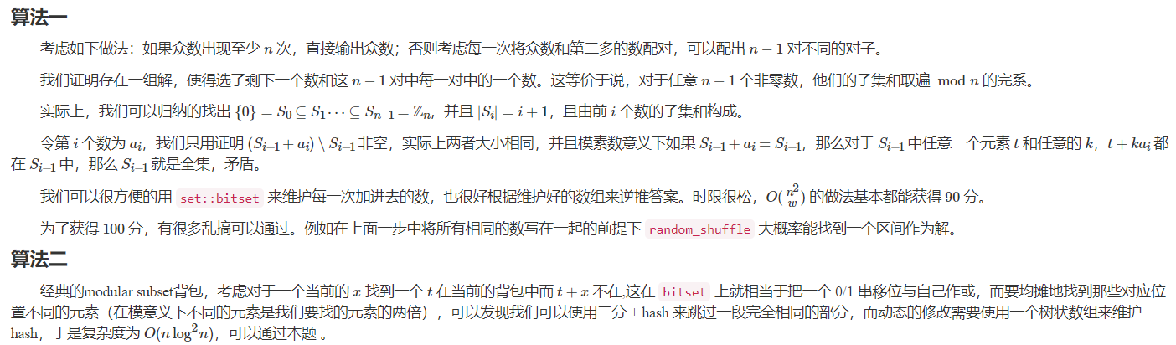
UOJ771
钦定初始状态，进行调整

Slide 20
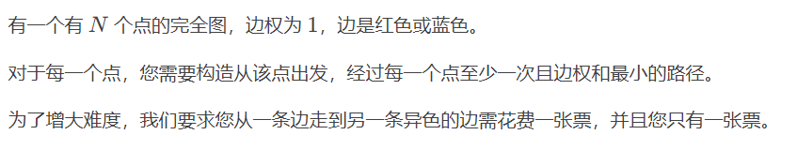
CCO 2020 Travelling Salesperson
n<=2e3
3分

Slide 21
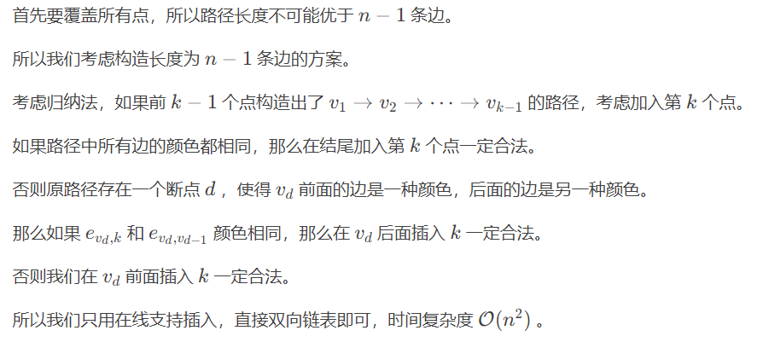
CCO 2020 Travelling Salesperson
猜测取到下界，构造
增量法（也可以认为是归纳法）

Slide 22
WF2014 Baggage
3.5分
n<=100
4n个空位，每个空位最多放一个箱子，最开始最右边2n个箱子为ABAB...AB，每次可以选两个箱子 (x,x+1) 移动到 (y,y+1)，使用最少操作次数让A箱子都在B箱子前面，形如...A...AA...BBB...B

Slide 23
WF2014 Baggage
找下界，构造证明
归纳法

Slide 24
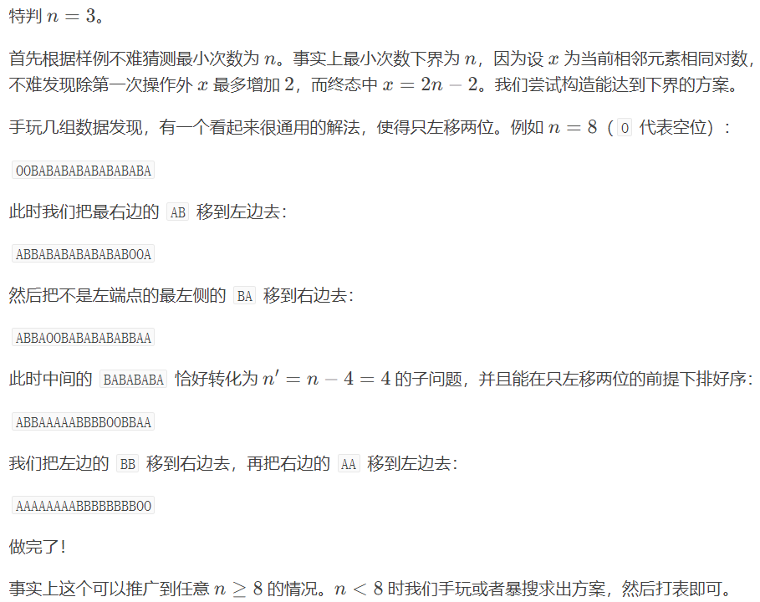
WF2014 Baggage

Slide 25
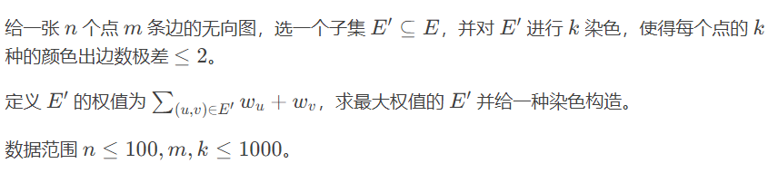
CF1240F
4分

Slide 26
CF1240F
猜测上界
加强条件
度数相等/差小于1
减弱条件
二分图

Slide 27
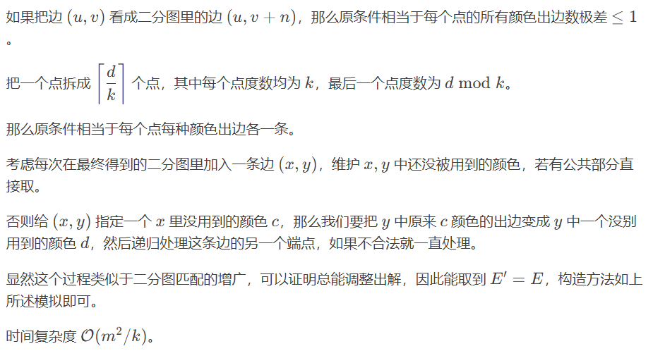
CF1240F

Slide 28
Untitled-9# 2024 初赛 D
给定一棵 n 个点编号 1~n 的树，每条边上都有一个初始为 0 的数字。你可以进行若干次操作，每次操作形如选择之前从来没有选择过的两个节点 x,y，然后将 x 到 y 简单路径上的边上的数字加一，容易发现你最多只能进行 floor(n/2) 次操作。你需要保证操作后所有边上出现次数最多的数字的出现次数最少，如果有多种方案输出任意一种即可。
n<=5e5
3分

Slide 29
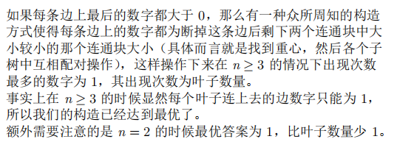
Untitled-9# 2024 初赛 D
强化条件
不能有0

Slide 30
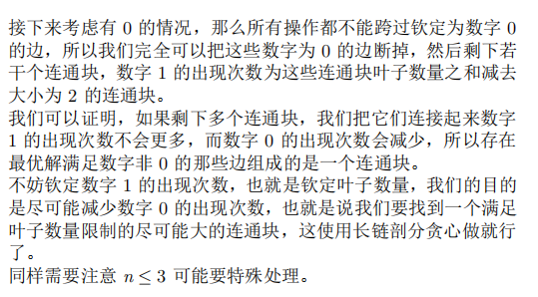
Untitled-9# 2024 初赛 D

Slide 31
CF1198F
将 n 个数分为两组，使每组的 gcd=1
n<=1e5,ai<=1e9
4分（不一定是题）

Slide 32
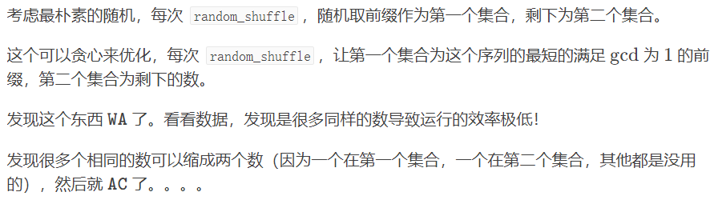
CF1198F
确定性做法比较无聊，只要写个随机化就能过

Slide 33
gym103627C
n<=20
3.5分

Slide 34
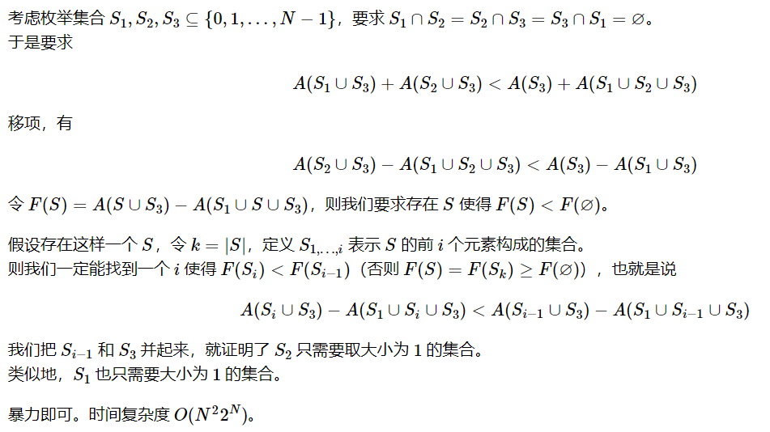
gym103627C
观察答案性质

Slide 35
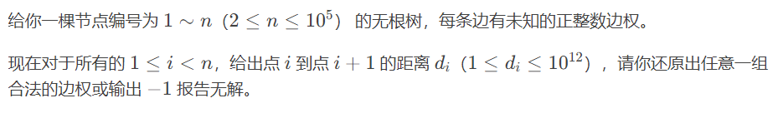
CF1844G
4.5分

Slide 36
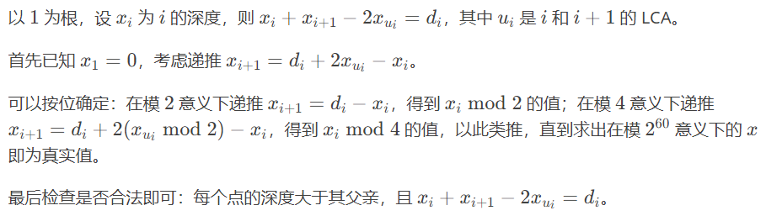
CF1844G
弱化条件（只有0/1）

Slide 37

gym104114 D
3分

Slide 38
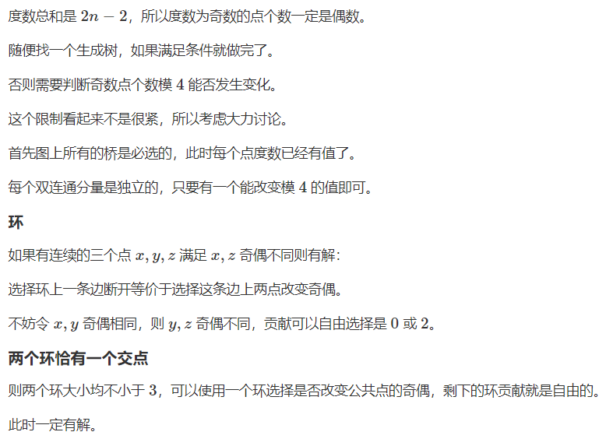
gym104114 D
从一个初始状态调整
分类讨论

Slide 39
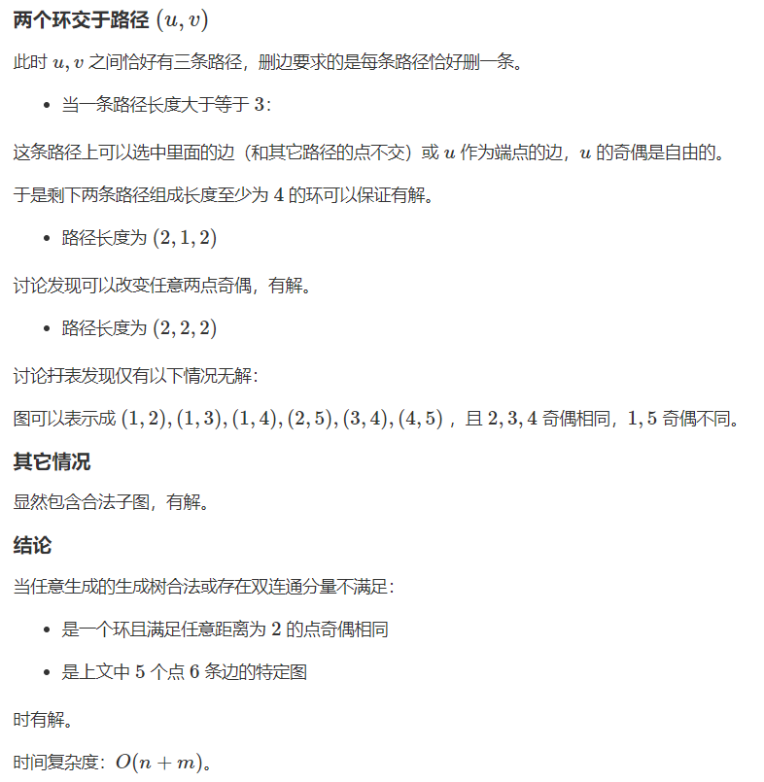
gym104114 D

Slide 40
CF1495C
n,m<=500
3分
给你一个矩阵，要求在其中加入任意数量的 X 使所有 X 连通且不形成环。
保证给出的矩阵中没有相邻的 X，“相邻”包括公共顶点和公共边

Slide 41
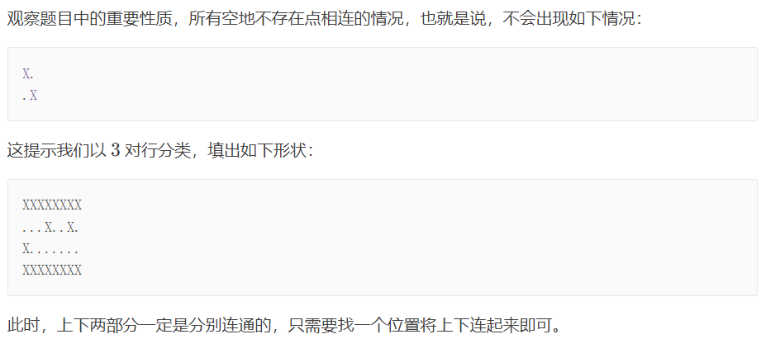
CF1495C
弱化条件，尝试简单的构造

Slide 42
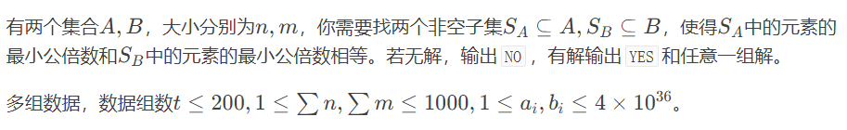
CF1656H
2.5分

Slide 43
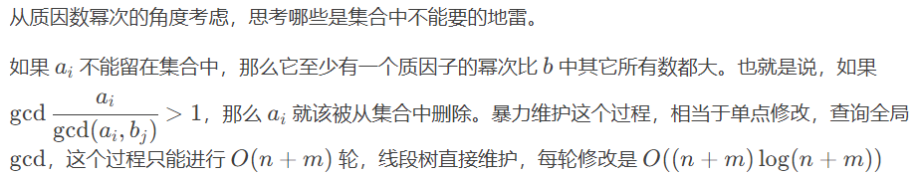
CF1656H
观察答案形式，减小问题规模

Slide 44

UOJ496
3.5分

Slide 45
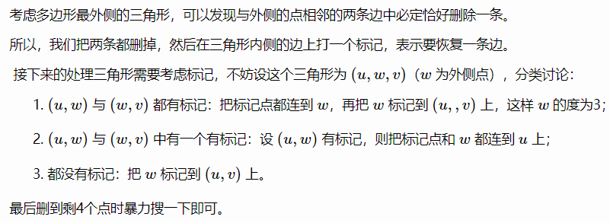
UOJ496
考虑边界情况，减小规模

Slide 46
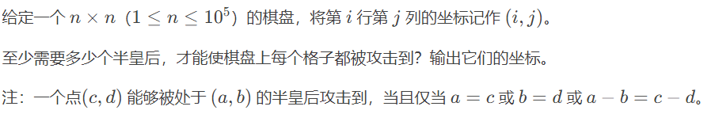
CF1667C
3.5分

Slide 47
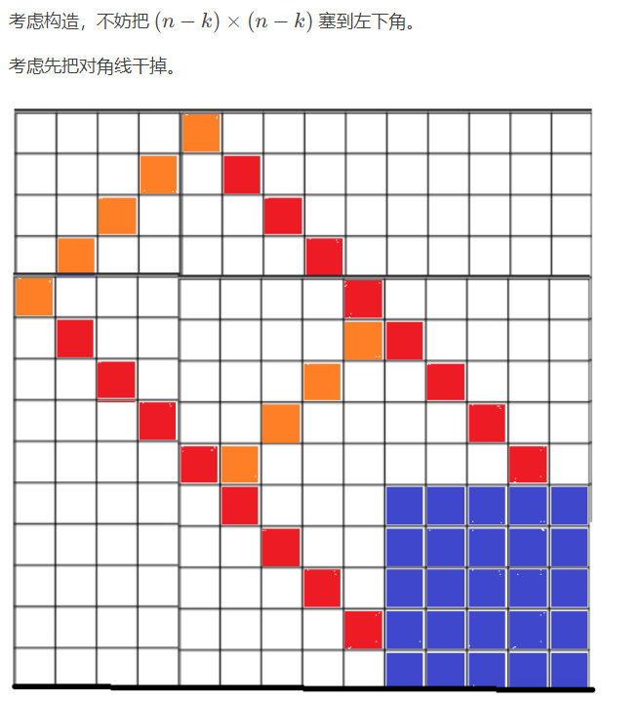
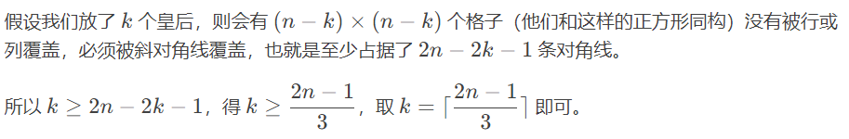
CF1667C
猜测下界，按照下界构造

Slide 48
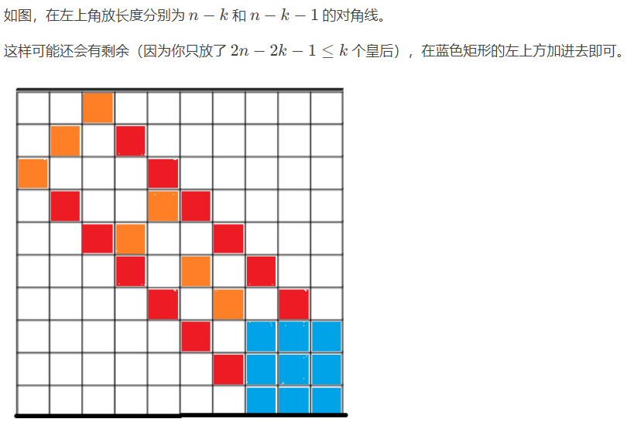
CF1667C

Slide 49
UOJ75
3.5分

Slide 50
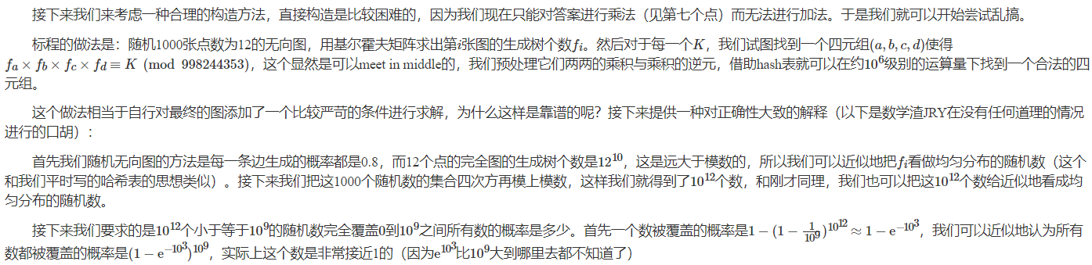
UOJ75
强化条件
制造随机数

Slide 51
CF778D
n*m的网格上密铺了 1*2 的骨牌，每次选一个由2个骨牌组成的2*2的矩阵，旋转90度，要求从某个状态转成另一个状态。
n,m<=50，操作数上限1e5
3.5分

Slide 52
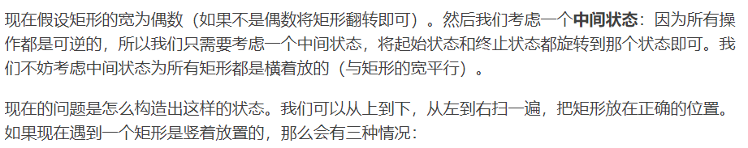
CF778D
钦定中间状态
递归构造

Slide 53
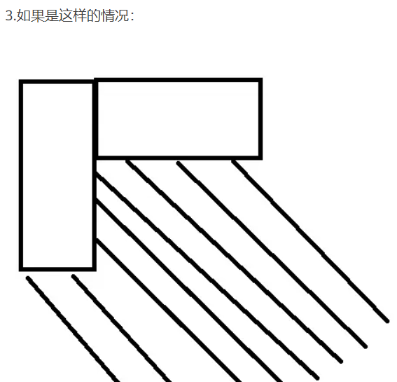
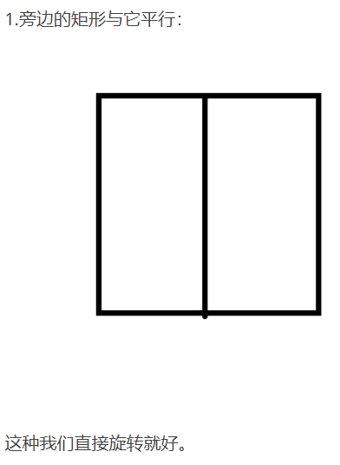
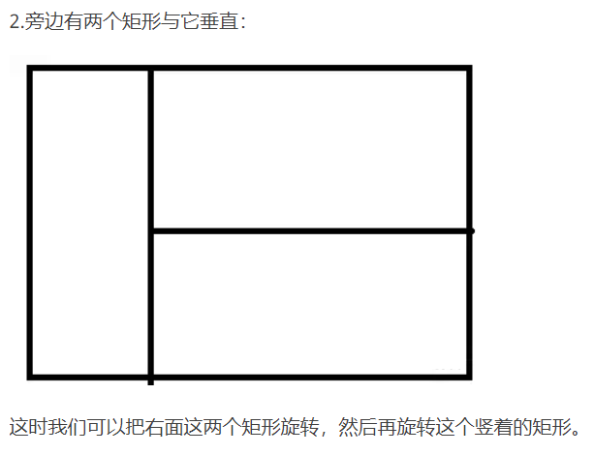
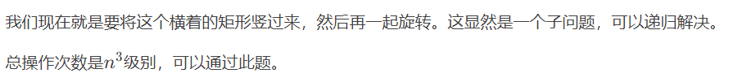
CF778D

Slide 54
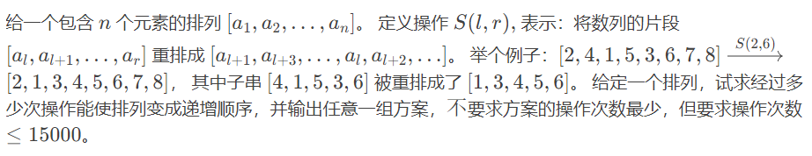
ROI 2018 Quick sort
n<=3000
4分

Slide 55
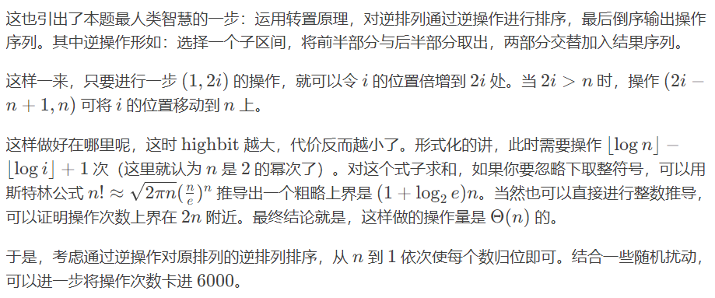
ROI 2018 Quick sort
可以打乱序列，利用随机性质
倒着操作

Slide 56
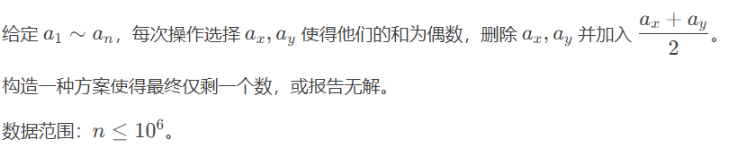
Izborne Pripreme 2023 Prosjek
4分

Slide 57
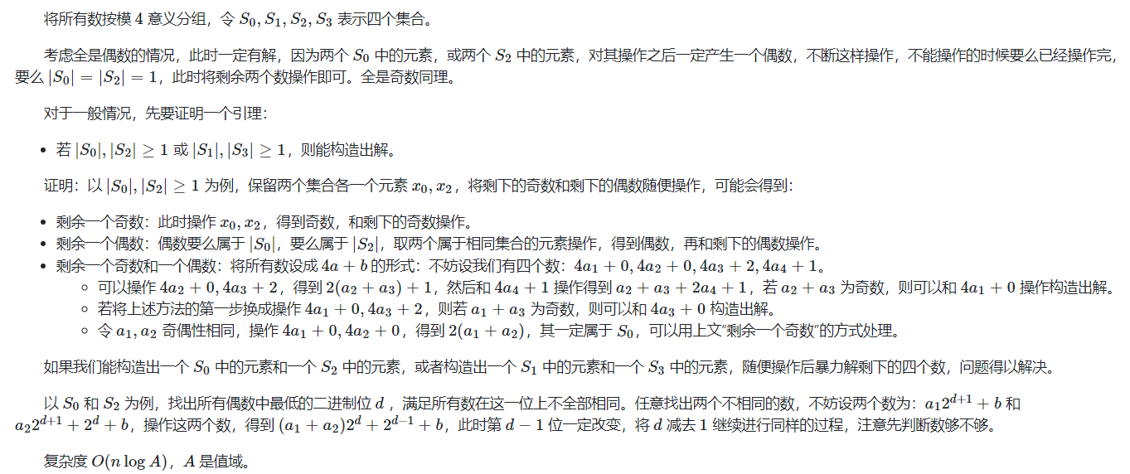
Izborne Pripreme 2023 Prosjek
强化条件

